Slide 1

1)Prvky a 2)Halogenidy
Název školy: Základní škola Karla Klíče Hostinné
Autor: Ing. Lubor Dvořák
Název: VY_32_INOVACE_06_B_6_Prvky a halogenidy
Téma: Mineralogie
Číslo projektu: CZ.1.07/1.4.00/21.2131

Slide 2
Autor | Ing. Lubor Dvořák
Vytvořeno dne | 29/9 2012
Odpilotováno dne | 3/10 2012 | ve třídě | IX.A
Vzdělávací oblast | Přírodověda
Vzdělávací obor | Mineralogie a geologie
Tematický okruh | Minerály
Téma | Prvky a halogenidy
Klíčová slova | Minerál, prvek, halogenid, kov, nekov

Slide 3
1) Prvky
Kovy – zlato, platina, měď
Nekovy – uhlík = tuha (grafit) + diamanty (JAR)
hornina Kimberlit
- síra – žlutá kožní choroby, plísně, vlasy,chlupy, nehty, kůže – test pravosti

Slide 4
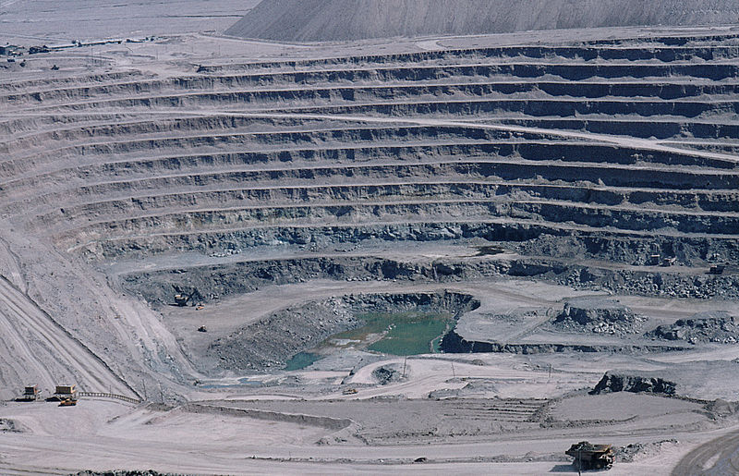
Měděné doly Chile

Slide 5
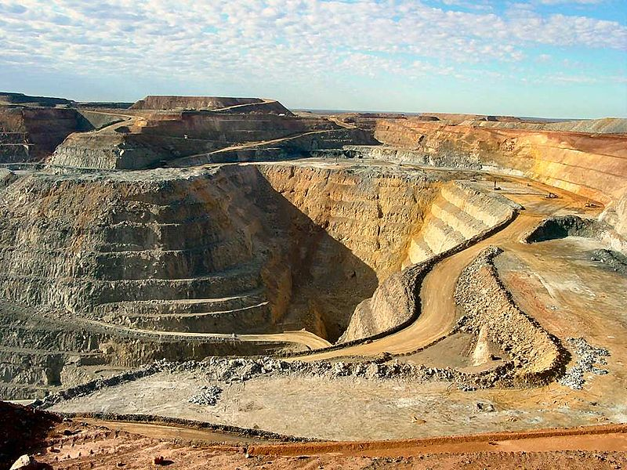
Kalgoorlie Super Pit v Austrálii
Kde jej nalezneme: jih státu Západní Austrálie
Co se zde těžilo / těží: zlato
Rozměry: délka 3,5 km, šířka 1,5 km, hloubka 360 m

Slide 6
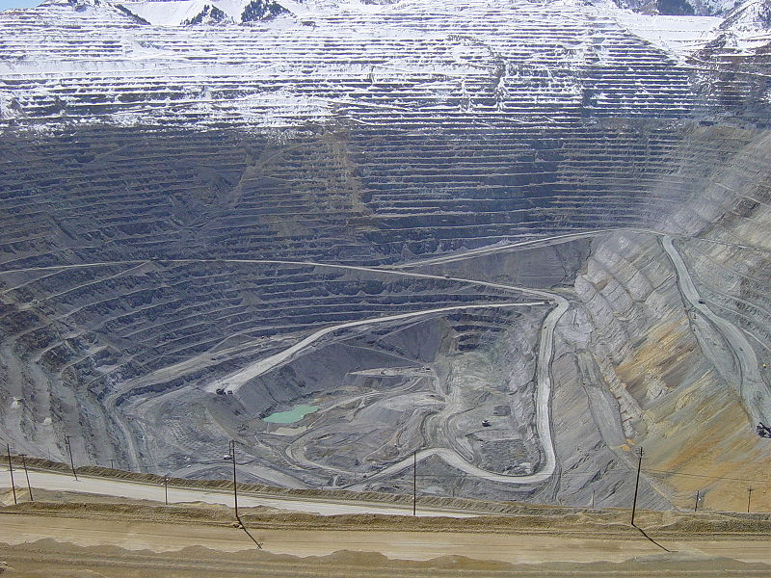
Bingham Canyon Mine ve Spojených státech
Kde jej nalezneme: stát Utah ve Spojených státech
Co se zde těžilo / těží: měď, zlato, stříbro, molybden
Rozměry: průměr 4 km, hloubka 1,2 km

Slide 7
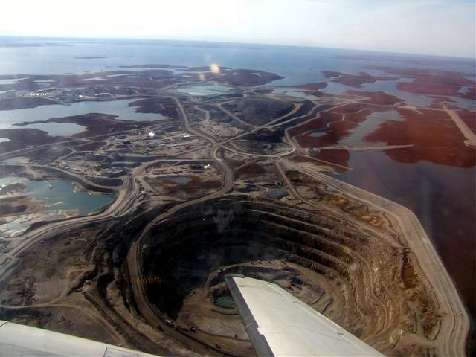
Diavik Diamond Mine v Kanadě
Kde jej nalezneme: v Severozápadních teritoriích v Kanadě
Co se zde těžilo / těží: diamanty
Rozměry: průměr 900 m, hloubka 375 m

Slide 8

Povrchové doly Německo -

Slide 9
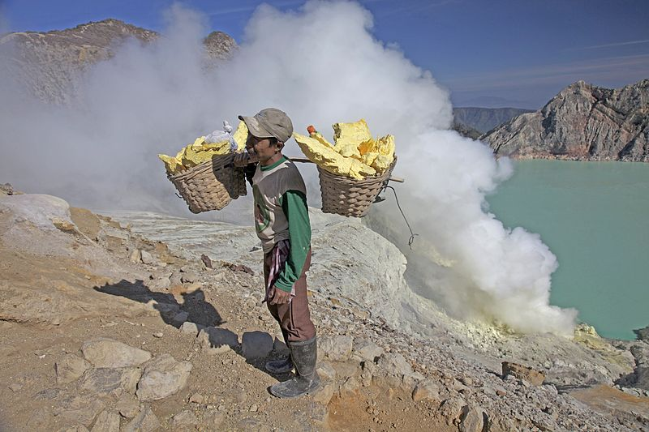
Indonésie – Jáva – těžba síry

Slide 10
2) Halogenidy
= dvouprvkové
= F, Cl, Br, I + kov
NaCl – sůl kamenná – doly u Berlína
CaF₂ – Fluorit = kazivec (tvrdost 4)

Slide 11
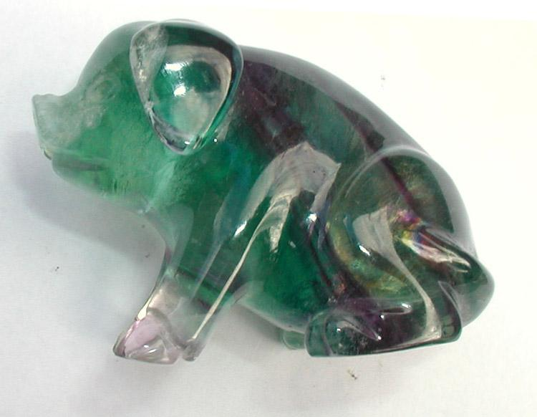
F
l
u
o
r
i
t

Slide 12
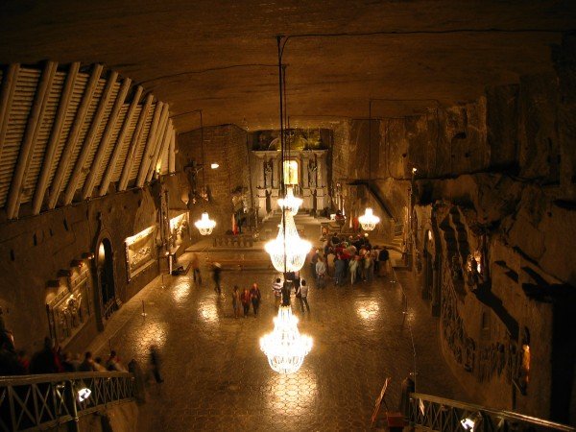
Wieliczka – solná kaple

Slide 13
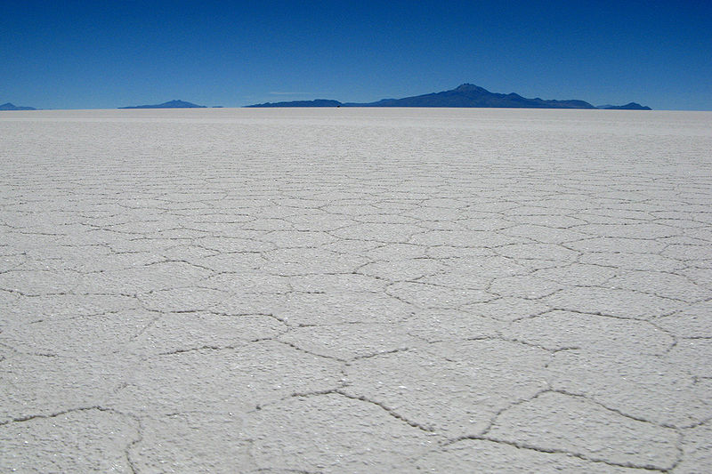
Největší solná pláň na světě – Bolívie
10 582 kilometrů čtverečních

Slide 14
Zdroje:
Černík, V., Martinec, Z., Vítek, J. Přírodopis 4 mineralogie a geologie se základy
ekologie: pro žáky základní školy a nižší ročníky víceletých gymnázií. 1. vyd. Praha SPN 1998, 87 s. ISBN 80-7235-044-7
AUTOR NEUVEDEN. http://cs.wikipedia.org/wiki/Chalkopyrit [online]. [cit. 7.12.2012]. Dostupný na WWW: http://cs.wikipedia.org/wiki/Soubor:Chuquicamata-002.jpg
AUTOR NEUVEDEN. http://en.wikipedia.org/wiki/Open-pit_mining [online]. [cit. 7.12.2012]. Dostupný na WWW: http://en.wikipedia.org/wiki/File:Kalgoorlie_The_Big_Pit_DSC04498.JPG
AUTOR NEUVEDEN. http://en.wikipedia.org/wiki/Bingham_Canyon_Mine [online]. [cit. 7.12.2012]. Dostupný na WWW: http://en.wikipedia.org/wiki/File:Bingham_Canyon_April_2005.jpg
AUTOR NEUVEDEN. http://en.wikipedia.org/wiki/Diavik_Diamond_Mine [online]. [cit. 7.12.2012]. Dostupný na WWW: http://en.wikipedia.org/wiki/File:Diavik_Diamond_Mine.jpg
AUTOR NEUVEDEN. http://en.wikipedia.org/wiki/Sulfur [online]. [cit. 7.12.2012]. Dostupný na WWW: http://en.wikipedia.org/wiki/File:Kawah_Ijen_-East_Java_-Indonesia_-sulphur-31July2009.jpg
AUTOR NEUVEDEN. http://de.wikipedia.org/wiki/Fluorit [online]. [cit. 7.12.2012]. Dostupný na WWW: http://de.wikipedia.org/w/index.php?title=Datei:Pig.fluorite.750pix.jpg&filetimestamp=20050107043600
AUTOR NEUVEDEN. http://de.wikipedia.org/wiki/Wieliczka [online]. [cit. 7.12.2012]. Dostupný na WWW: http://de.wikipedia.org/w/index.php?title=Datei:Wieliczka-saltmine-kinga.jpg&filetimestamp=20101114175756
AUTOR NEUVEDEN. http://cs.wikipedia.org/wiki/Bol%C3%ADvie [online]. [cit. 7.12.2012]. Dostupný na WWW: http://cs.wikipedia.org/wiki/Soubor:Bolivie-Salar_de_Uyuni-MT.jpg

